Slide 1

TÌM HIỂU MẪU THIẾT KẾ CHAIN OF RESPONSIBILITY VÀ INTERPRETER
Sinh viên :
Phạm thành Phương
MSSV : 51603247

Slide 2

01
02
Chain Of Responsibility Pattern
Interpreter Pattern
1. Giới thiệu về pattern
TABLE OF CONTENTS
1. Giới thiệu về pattern
2. Cách cài đặt
2. Cách cài đặt
3. Lợi ích
3. Lợi ích
4. Sử dụng khi nào
4. Sử dụng khi nào
5. Áp dụng
5. Áp dụng

Slide 3
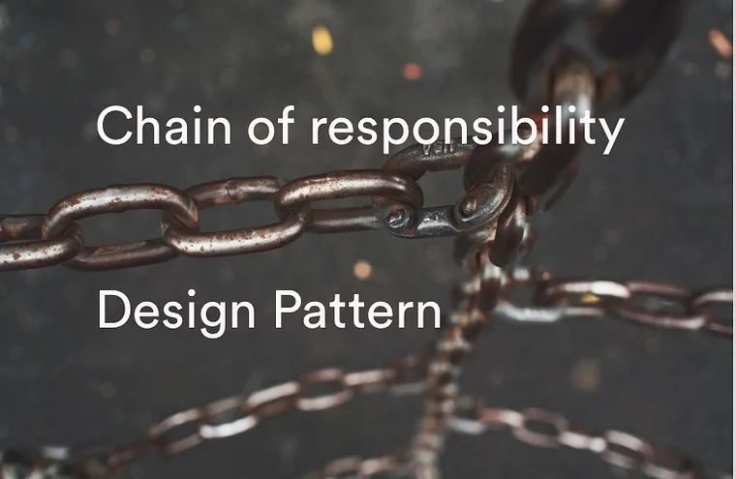
01

Slide 4
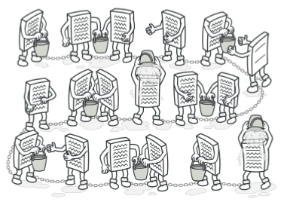
Giới thiệu về pattern
Chain of Responsibility là Design pattern hành vi, cho phép xử lý request theo một chuỗi các handlers.
Khi nhận được request, mỗi handler sẽ quyết định việc xử lý request và chuyển nó đi tiếp cho handler tiếp theo trong chuỗi.

Slide 5
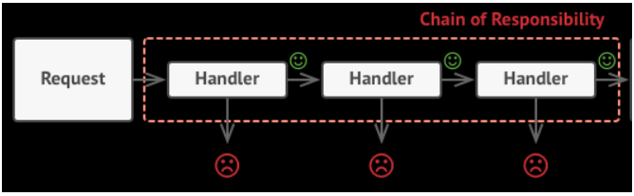
Giới thiệu về pattern

Slide 6
• Giảm kết nối (loose coupling)
Tăng tính linh hoạt
Lợi ích
• Phân chia trách nhiệm cho các đối tượng
Có khả năng thay đổi dây chuyền
Không đảm bảo có đối tượng xử lý yêu cầu

Slide 7


Nên sử dụng khi nào
Có nhiều đối tượng có khả năng xử lý
Phụ thuộc nhiều vào ngữ cảnh
Xử lý theo quy trình

Slide 8
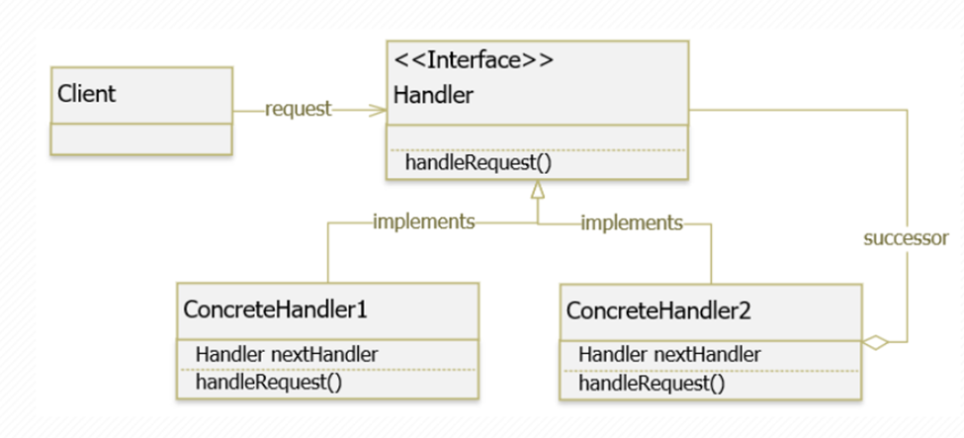
Cách cài đặt

Slide 9
Ví dụ
Lớp Logger sẽ chịu trách nhiệm ghi log ra trong trường hợp bị lỗi hoặc có vấn đề cần phải ghi chép lại.
Tùy từng tình huống, mức độ nghiêm trọng của sự việc mà chúng ta có các mức độ thực thi khác nhau.
Các mức dộ log là : None, Infor – ghi thông tin, Debug – debug, Warning – Cảnh báo, Error – lỗi, Fatal – Cực nghiêm trọng, All – thực hiện tất cả.

Slide 10
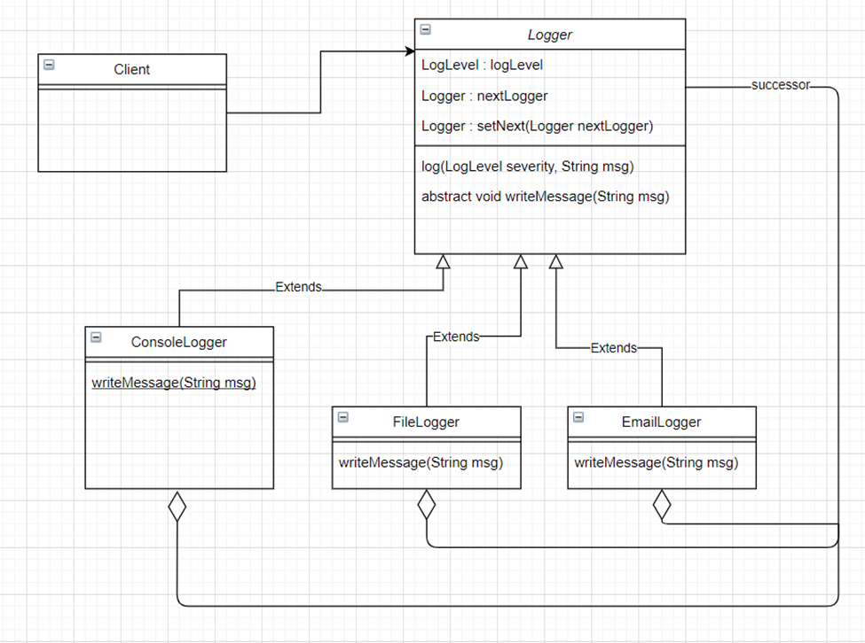
Cách cài đặt

Slide 11

02

Slide 12
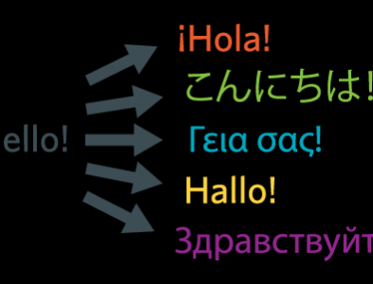
Giới thiệu về pattern
Interpreter Pattern là một trong những Pattern thuộc nhóm hành vi (Behavior Pattern).
Interpreter nghĩa là thông dịch, mẫu này nói rằng “để xác định một biểu diễn ngữ pháp của một ngôn ngữ cụ thể, cùng với một thông dịch viên sử dụng biểu diễn này để diễn dịch các câu trong ngôn ngữ”.

Slide 13
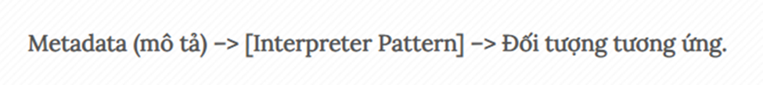
Giới thiệu về pattern

Slide 14
Dễ dàng thay đổi
Lợi ích
Dễ dàng mở rộng ngữ pháp
Cách cài đặt đơn giản

Slide 15
Nên sử dụng khi nào
• Bộ ngữ pháp đơn giản
• Không quan tâm nhiều về hiệu suất

Slide 16
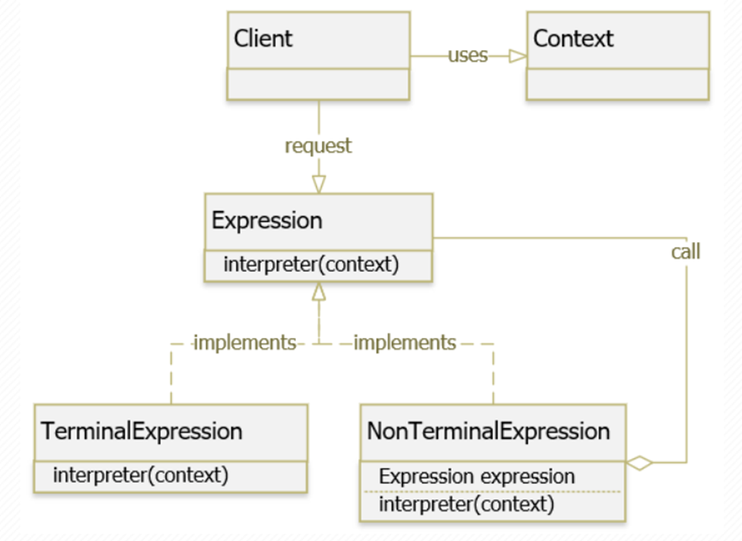
Cách cài đặt

Slide 17
Ví dụ
Xây dựng một ứng dụng tính toán cộng, trừ, căn bậc 2 và mũ 2 của một số nguyên. Kết quả ra là một số nguyên.
Ví dụ :
input : 2 cong 2
output : 4
input : 2 mu 3
output : 8

Slide 18
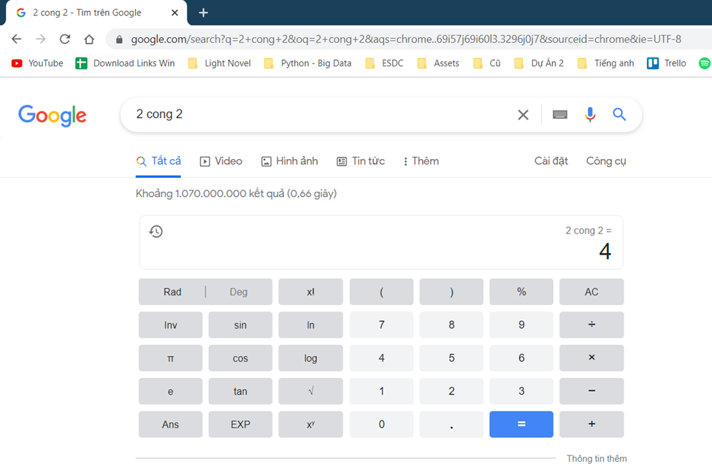
Thử trên google

Slide 19
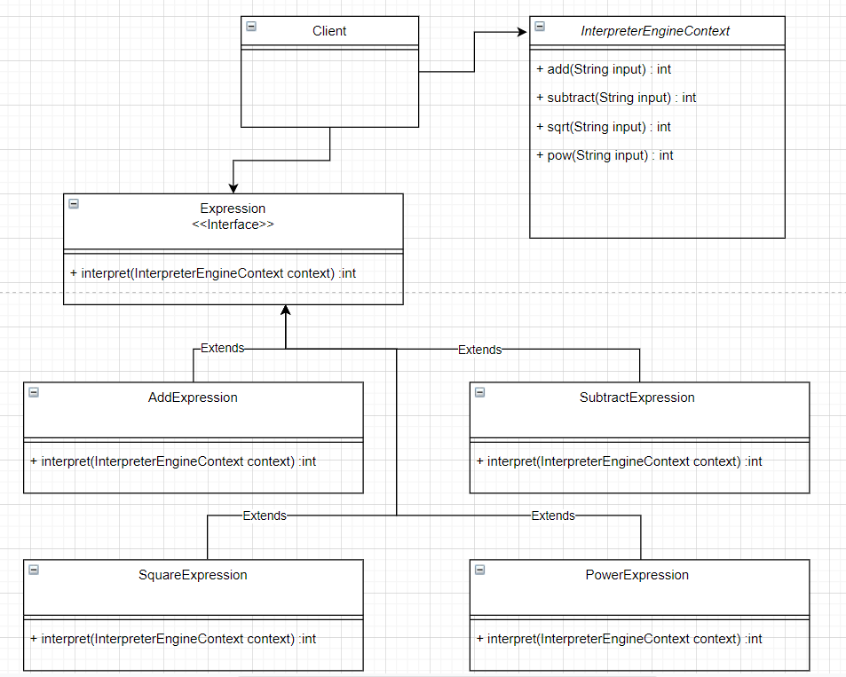
Cách cài đặt

Slide 20
Cảm ơn mọi người đã lắng nghe

